Slide 1
Разработка политики информационной безопасности метро

Slide 2
Введение
Политика безопасности – это комплекс предупредительных мер по обеспечению информационной безопасности организации.
Прежде всего политика необходима для того, чтобы донести до бизнеса цели и задачи информационной безопасности компании.
При этом любое применение любых защитных мер, касающихся взаимодействия пользователя с информационной системой компании всегда вызывает отрицательную реакцию пользователя.

Slide 3
Эффективность управления деятельностью зависит оттого, насколько грамотно сформирована организационная структура управления и насколько она соответствует цели деятельности организации.
Составляющими организационных структур являются:
элементы организационных структур управления — службы или органы аппарата управления, а также отдельные работники этих служб (органов);
организационные отношения — отношения (связи) между подразделениями организации, уровнями ее управления, персоналом, посредством которых реализуются функции управления;
уровни управления — совокупность прав, обязанностей и ответственности, характерная для должностных лиц, занимающих определенную ступень в иерархической структуре организации.

Slide 4
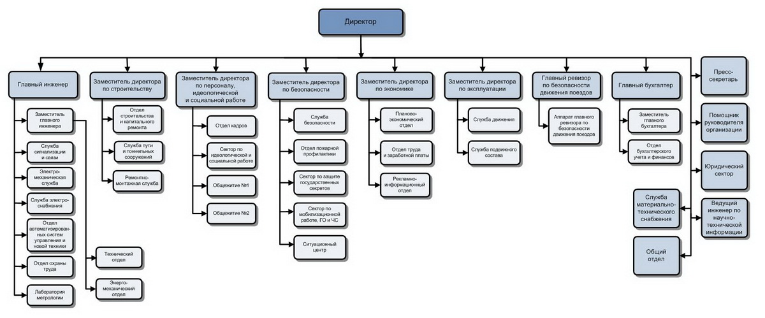
Организационная структура метрополитена

Slide 5
Оценка рисков
Все множество потенциальных угроз безопасности информации делится на три класса по природе их возникновения:
антропогенные;
техногенные;
естественные (природные).

Slide 6
Для защиты от внешних угроз национальной безопасности в научно-технологической сфере должно быть обеспечено проведение научных исследований и разработок в области приоритетных для Республики Беларусь технологий, их расширенное воспроизводство в структуре национальной экономики. Развитие индустрии проектирования компонентной базы производств высших технологических укладов обеспечит материально-техническую основу безопасности функционирования критически важных объектов, систем и инфраструктур.

Slide 7
Существуют приборы для проверки:
Цифровой сканер;
Электронный комплекс для обнаружения металлических предметов;
Газоанализатор портативный «Пилот-М»;
Локализатор взрыва «Фонтан-2»;
Металлоискатель;

Slide 8
Для повышения качества и эффективности деятельности службы безопасности на всех 29 станциях подземки оборудована 51 досмотровая зона. Они оснащены рентгенографическими сканерами, рамками для обнаружения металлических предметов, системами видеофиксации и видеонаблюдения. В распоряжении инспекторов службы безопасности также портативные газоанализаторы паров взрывчатых веществ и переносные устройства локализации взрыва типа «Фонтан».

Slide 9
Согласно Закону Республики Беларусь от 5 мая 2014 года «О городском электрическом транспорте и метрополитене», Указу Президента Республики Беларусь от 25 октября 2013 года № 484 «О внесении дополнений и изменений в Указ Президента Республики Беларусь от 25 октября 2007 года № 534», Правилам перевозок пассажиров метрополитеном (Постановление Совета Министров Республики Беларусь от 22 ноября 2014 года № 1088), сотрудникам службы безопасности Минского метрополитена предоставлено право осуществлять личный досмотр, досмотр вещей и документов пассажиров.

Slide 10
Меры по защите информации могут отличаться, в зависимости от ситуации. В реальности, следует провести комплексную оценку с привлечением специализированных людей, которые являются экспертами в вопросах обеспечения ИБ и проведением специальных тестов и экспериментов.

